Slide 1
Tú más yo son diez
Los súper amigos
Colegio República de Francia
Programa de Integración
Valentina Zúñiga
Ed. Diferencial

Slide 2
Objetivo de Aprendizaje Lenguaje: Desarrollar la comprensión lectora a nivel textual e inferencial, mediante un texto narrativo.
Indicadores de Evaluación:
-Decodificando textos breves de cada diapositiva de manera autónoma
-Identificando los personajes y sus características.
-Creando un final para la historia coherente con la idea inicial.
-Respondiendo preguntas con la información entregada.
-Respondiendo preguntas con información no explícita de manera coherente con el texto.
Objetivo de Aprendizaje Matemática: Conocer estrategia de cálculo mental como completar diez, mediante dinámica de cuento y ejercitación.
Indicadores de Evaluación:
-Identificando las parejas de súper amigos.
-Asociando la adición y/o la sustracción como medio para identificar los números de las parejas.
-Valorando la utilidad de ésta estrategia.

Slide 3
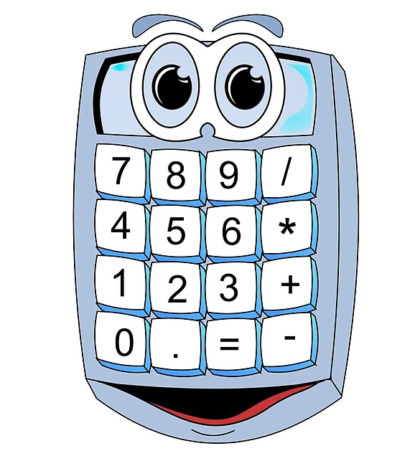
Había una vez, en una calculadora pequeña, once números éstos eran el 0,1,2,3,4,5,6,7,8,9 y 10.
Éstos eran los únicos números que podían vivir dentro de ella.

Slide 4
Los números no podían salir de la calculadora, por lo que estaban tristes y melancólicos.
La calculadora se dio cuenta de la tristeza que tenían sus amigos y les preguntó:
¿ Por qué los veo tristes hace algunos días mis amiguitos?

Slide 5
Porque soy el más pequeño y nadie me valora
Yo soy delgado y todos se ríen de mi.
Yo siento que veo el mundo al revés, nadie me comprende.

Slide 6
Amigos, tengo una idea, para que no se sientan solos en estos tiempos en que deben estar encerrados en mí. Cada uno buscará un súper amigo, con el que puedan estar junto siempre.

Slide 7
!Alto, alto, alto!, no es para pelear. pondremos una regla y es que deben entre los dos que formen la pareja, sumar diez
Aaah, pero yo soy muy popular, todos me quieren, porque soy lo máximo.
Mentira, yo no quiero ser tu súper amigo

Slide 8
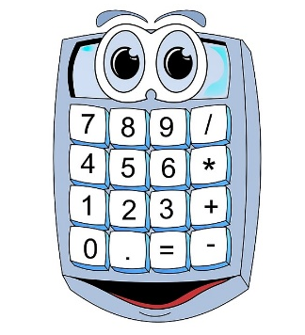
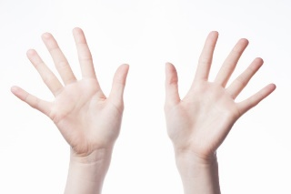
Por ejemplo tu cero que eres el más pequeño vas a ir con el diez, porque si se suman, ambos dan como resultado diez

Slide 9
Pero tenemos un problema señora calculadora, alguien quedará solito.
10
Aah tienes razón, ese número será el único que sumado dos veces dé como resultado diez.

Slide 10
MATEMÁTICAS
1) Ahora es tú turno de ayudar a los números
Completa los siguientes esquemas con las pareja de súper amigos, haciendo clic sobre el número que crees es el correcto.
2)Responde las preguntas que están a continuación.

Slide 11
1
10
Súper amigo de 1
?
10
9
0
1
2
3
4
5
6
7
8

Slide 12
0
10
Súper amigo de 0
?
10
9
0
1
2
3
4
5
6
7
8

Slide 13
3
10
Súper amigo de 3
?
10
9
0
1
2
3
4
5
6
7
8

Slide 14
5
10
Súper amigo de 5
?
10
9
0
1
2
3
4
5
6
7
8

Slide 15
2
10
Súper amigo de 2
?
10
9
0
1
2
3
4
5
6
7
8

Slide 16
4
10
Súper amigo de 4
?
10
9
0
1
2
3
4
5
6
7
8

Slide 17
7
10
Súper amigo de 7
?
10
9
0
1
2
3
4
5
6
7
8

Slide 18
8
10
Súper amigo de 8
?
10
9
0
1
2
3
4
5
6
7
8

Slide 19
9
10
Súper amigo de 9
?
10
9
0
1
2
3
4
5
6
7
8

Slide 20
10
10
Súper amigo de 10
?
10
9
0
1
2
3
4
5
6
7
8

Slide 21
6
10
Súper amigo de 6
?
10
9
0
1
2
3
4
5
6
7
8

Slide 22
¿Cuál es el súper amigo de 7? | ¿En qué se parecen todas las parejas de súper amigos? | ¿Cuál es el súper amigo de 9?
¿Cómo puedo saber cuál es el súper amigo de 8? | ¿Cuál es el súper amigo que se tiene que repetir? | ¿Para qué crees que te sirve usar ésta estrategia de cálculo?
¿Qué operación matemática hacen los súper amigos para armar las parejas? | Si no sé cuál es el súper amigo de 4, pero sé que debo completar hasta 10. ¿Qué puedo hacer para saber cuál es el súper amigo? | Si tengo armadas las parejas de súper amigos, ¿Pueden cambiar de lugar entre los dos números?. (ejemplo 2 + 8 ó 8 +2.) ¿Por qué?

Slide 23
1) Ahora que has completado los esquemas y sabes cuáles son las parejas de súper amigos, completa la historia dándole un final.
Puedes escribirlo y/o dibujarlo.
2) Responde las preguntas sobre la historia contada.
LENGUAJE

Slide 24
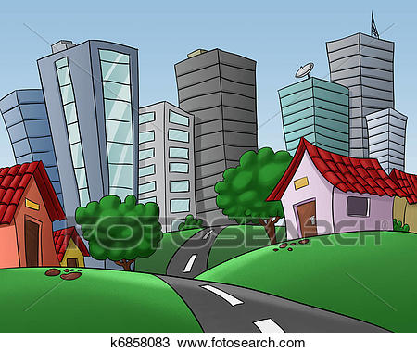
Final del cuento
Los tres cerditos aprovecharon que el lobo estaba dormido y abandonaron la casa de ladrillo, la vendieron y se fueron a vivir a la ciudad, lejos de los lobos.
EJEMPLO DE CREAR UN FINAL

Slide 25
¿Por qué los números estaban tristes? | ¿Quién propuso una solución? Y ¿Cuál fue ésta solución? | ¿Qué número crees que actuó como engreído?
¿Por qué crees que el cero sentía que no lo valoraban? | ¿ Los once números se llevaban bien, por qué crees eso? | ¿ Cuál fue tu personaje favorito de la historia y por qué?

Slide 26
!Correcto!
Haz clic en la carita y continúa

Slide 27
!Intenta otra vez!
Haz clic en la carita y continúa

